Slide 1
CameraE2E 기술 구조와 활용 가능성
Scene, optics, image sensor, ISP, hardware timing, metrics, perception을 하나의 E2E 설명자료로 병합했습니다.
구성: 표지 + imagegen 다이어그램 6장
Physics 근사는 설계 탐색과 민감도 분석에 유용하지만, 제품 sign-off에는 measured calibration이 필요합니다.
CameraE2E / pyisetcam technical overview
01

Slide 2
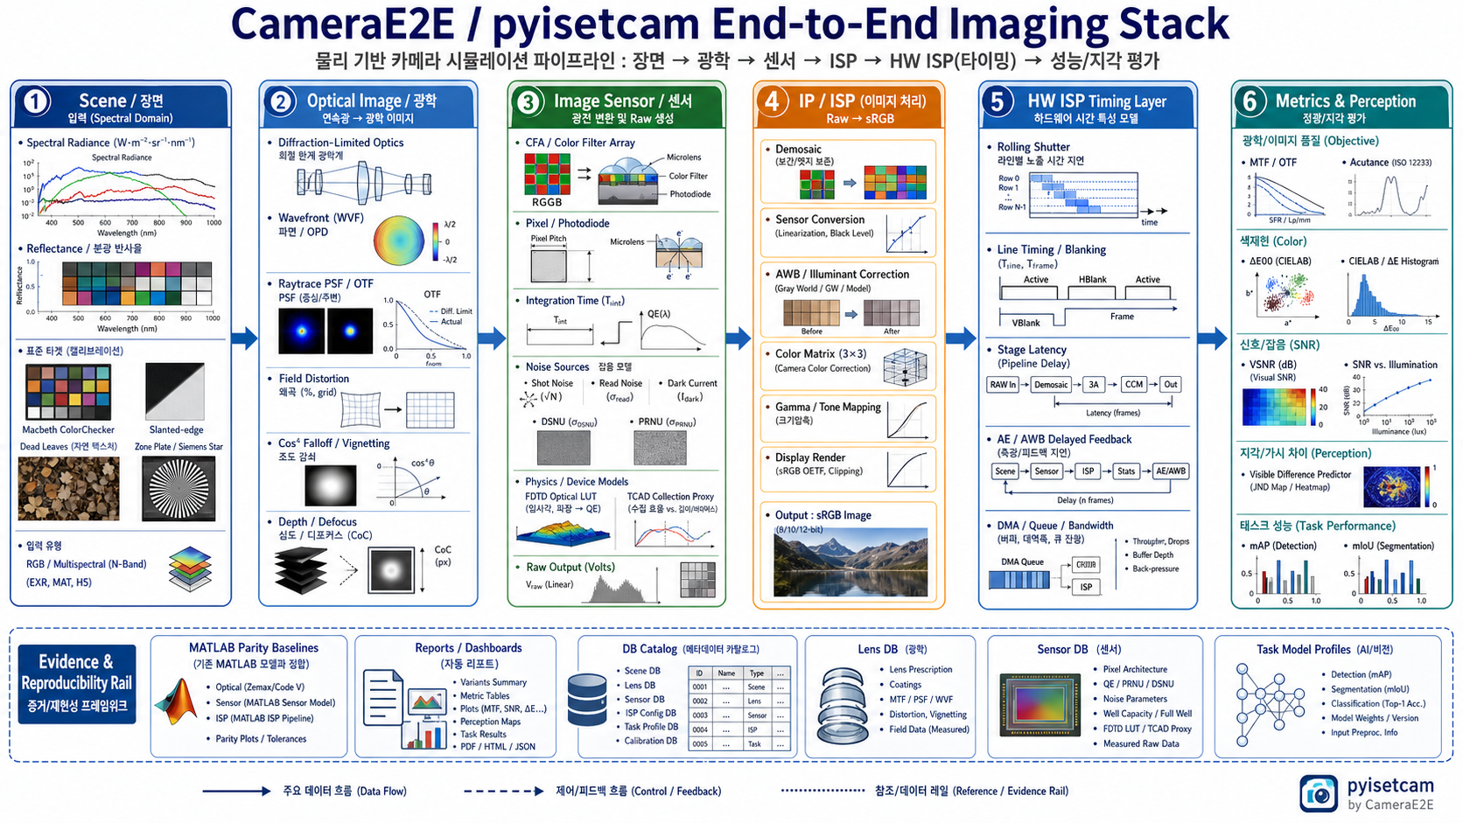

Slide 3
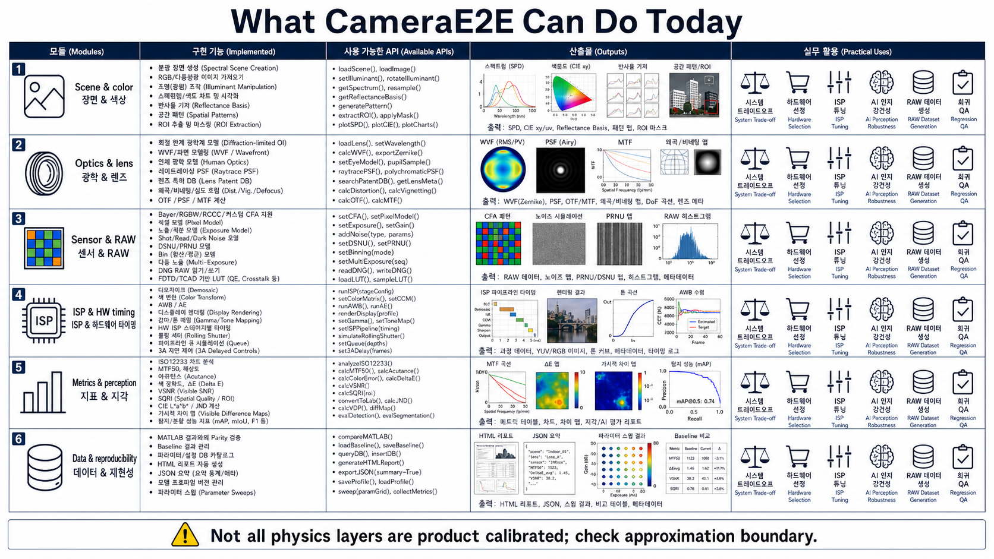

Slide 4
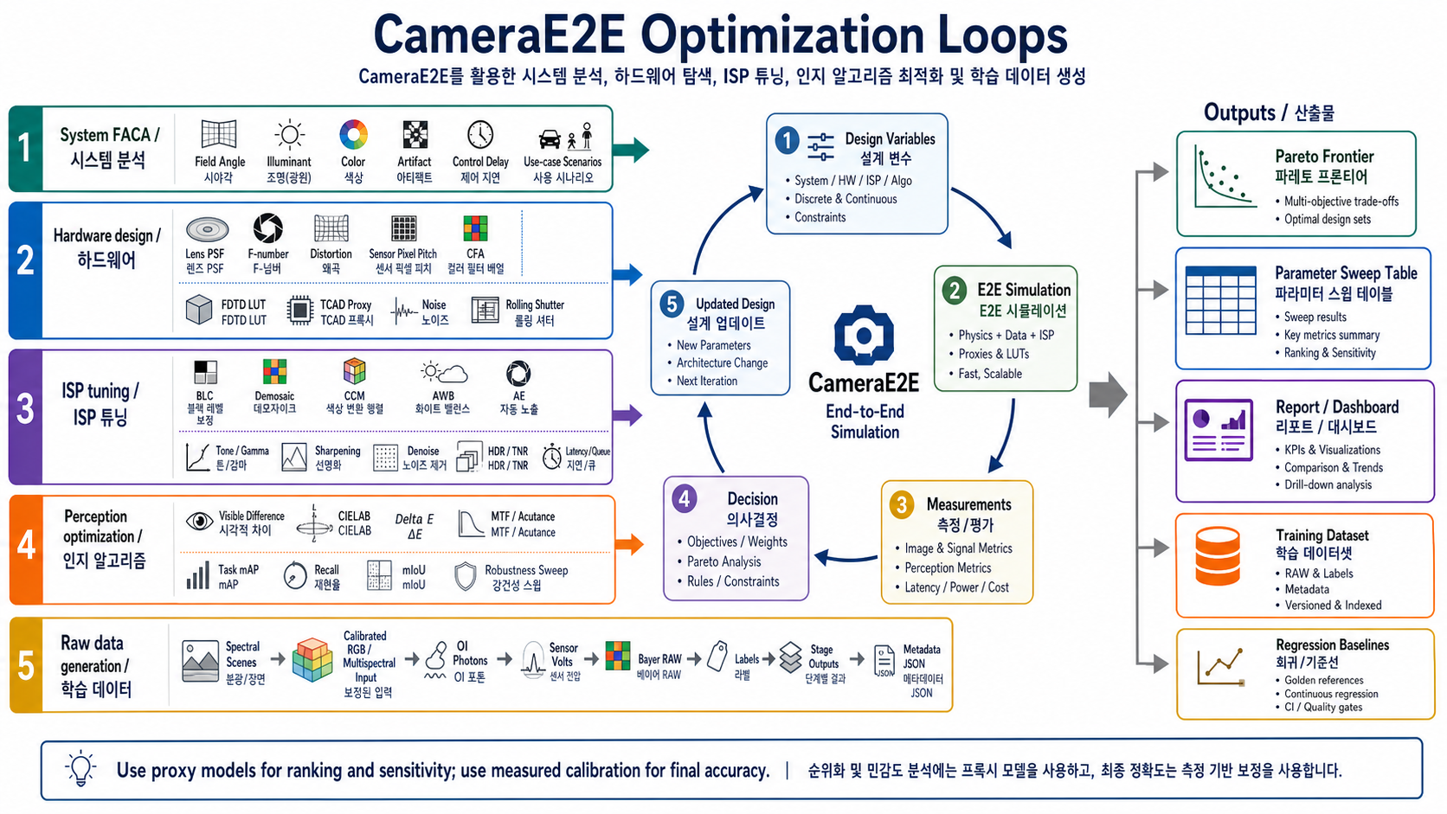

Slide 5
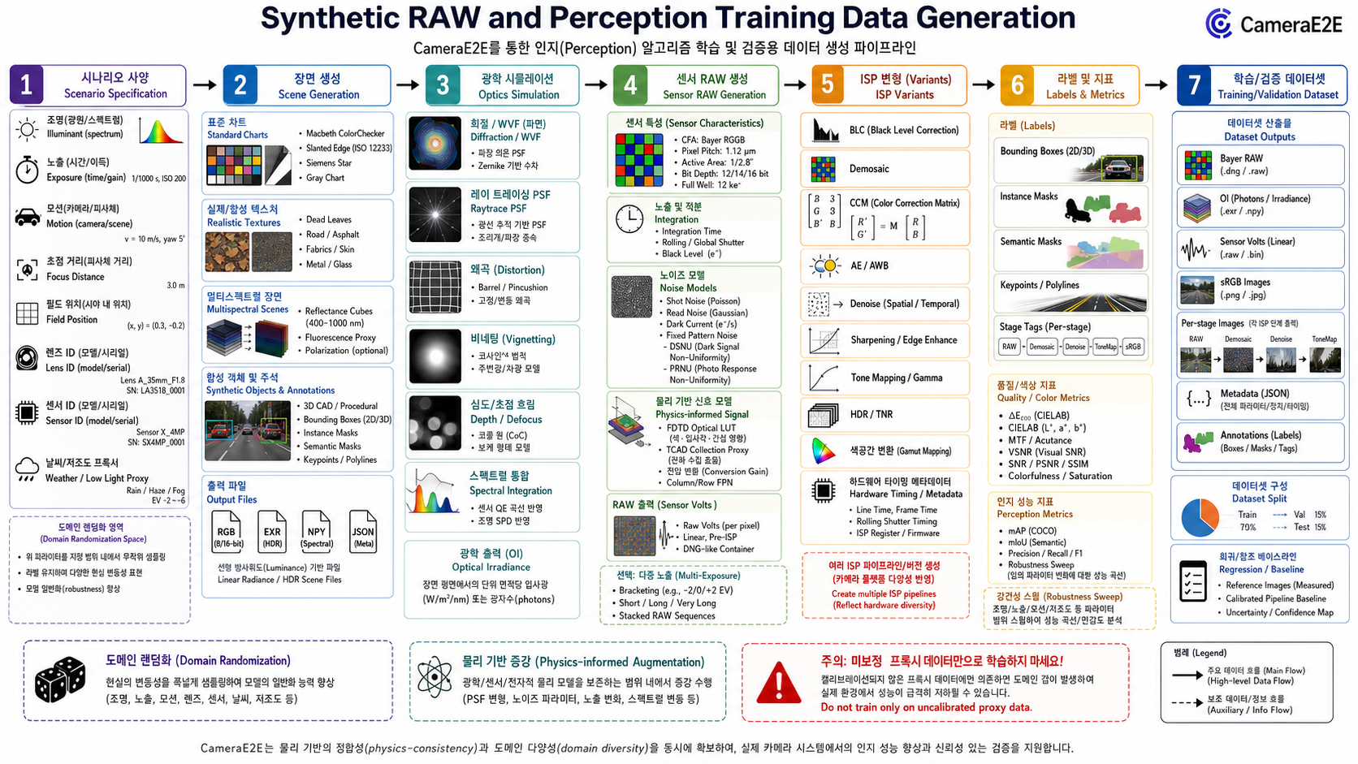

Slide 6
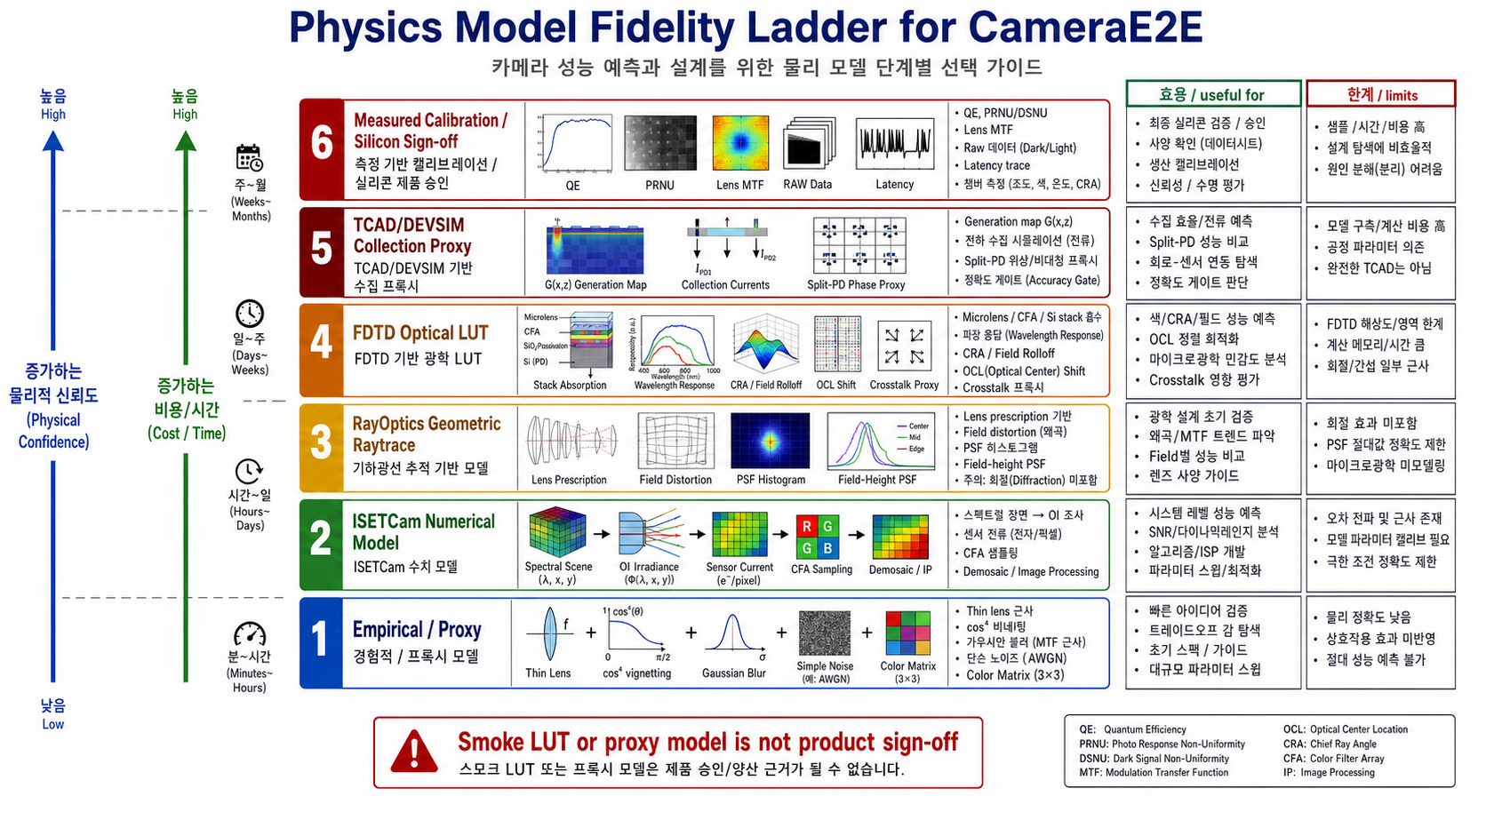

Slide 7
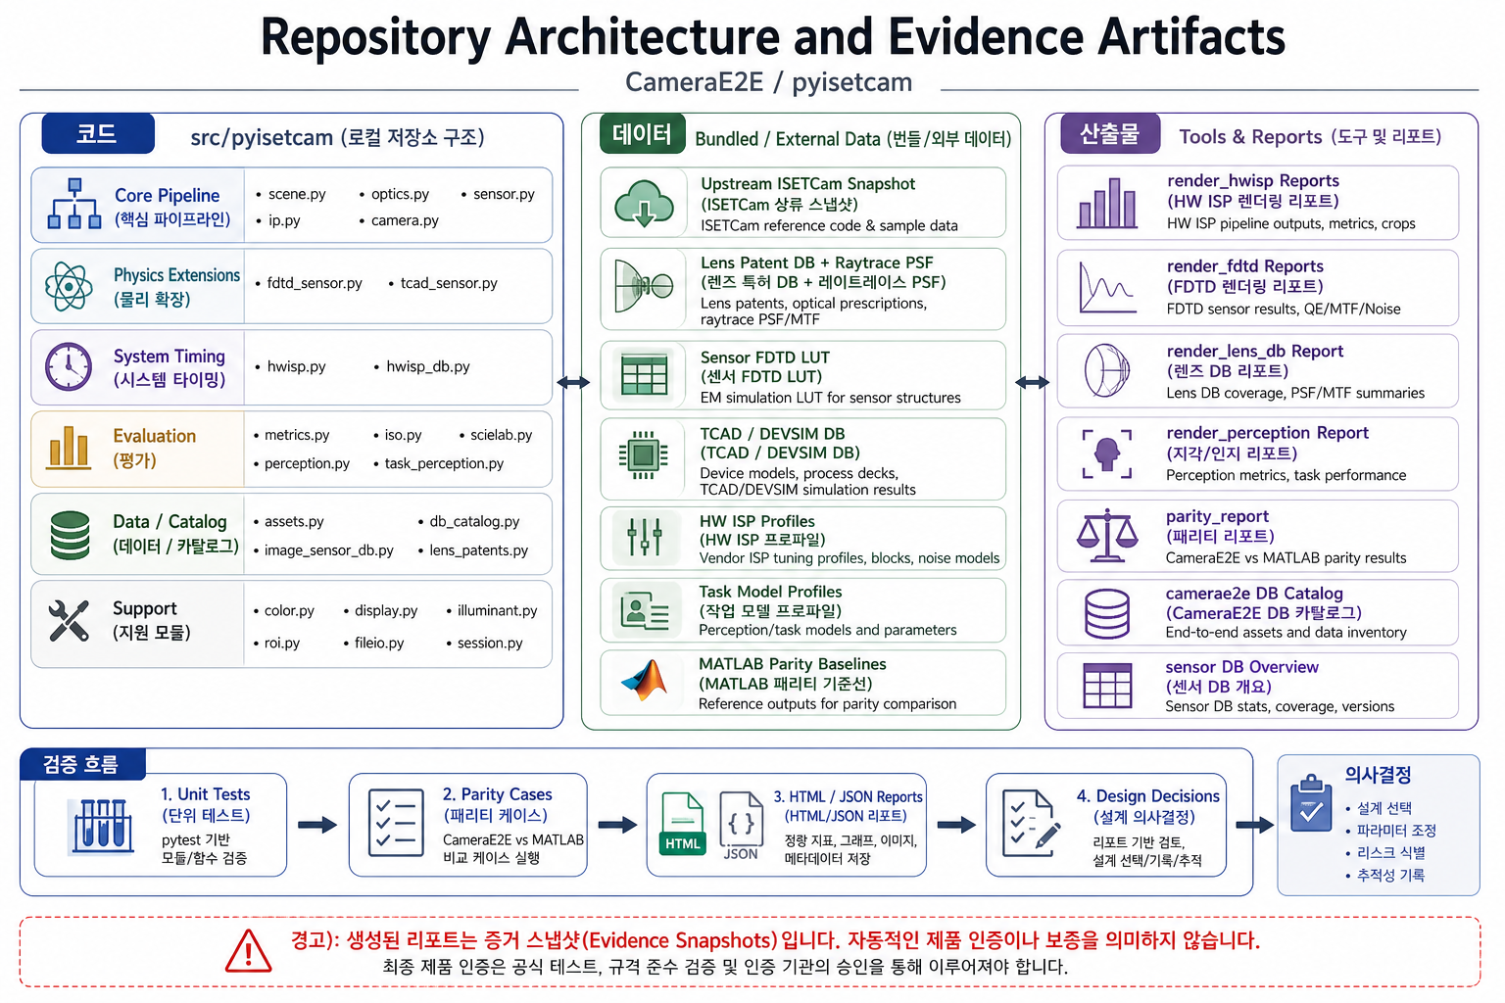

Slide 8
구현 업데이트: Registry, FACA, RAW data factory가 연결됐습니다
PPT의 목표 범위를 코드에서 추적할 수 있도록 capability, asset, data export를 같은 manifest 체계로 묶었습니다.
validated
proxy
calibration_required
• DB/LUT registry: camerae2e_db_manifest, camerae2e_db_validate, camerae2e_db_lineage
• System FACA: camerae2e_run_scenario, camerae2e_run_sweep, camerae2e_faca_report
• RAW data factory: manifest.json, metadata.jsonl, RAW NPZ, RGB preview, labels JSON
• Report outputs: reports/camerae2e_goal/readiness.html and asset_registry.html
Research-grade optimization and data generation are enabled; product sign-off still requires measured calibration.
08

Slide 9
Physics 근사는 유용하지만 readiness gate가 claim을 제한합니다
FDTD, TCAD, RayOptics, HW ISP는 모두 연결됐지만 measured evidence가 없으면 calibrated tier로 승격하지 않습니다.
FDTD + TCAD
RayOptics
HW ISP
Active FDTD LUT와 TCAD generation map lineage를 비교합니다. 현재 mismatch는 stale_dependency로 보고되며 strict validation에서는 blocking evidence가 됩니다.
Lens DB와 PSF asset은 CameraE2E에서 실행되지만 geometric ray histogram입니다. Diffraction/WVF와 혼동하지 않습니다.
Seed profile은 timing/control 연구용입니다. Board trace, BSP timing, hardware counter 없이는 latency sign-off로 쓰지 않습니다.
Next gate: sensor-specific FDTD LUT, calibrated TCAD profile, measured HW timing, dataset distribution checks.
09

